Slide 1
Projet 8
Rémy Bright

Slide 2
Plan
I) Dahsboard de visualisation
II) Veille technologique et POC
i) Principe
ii) Implémentation
iii) Conclusion

Slide 3
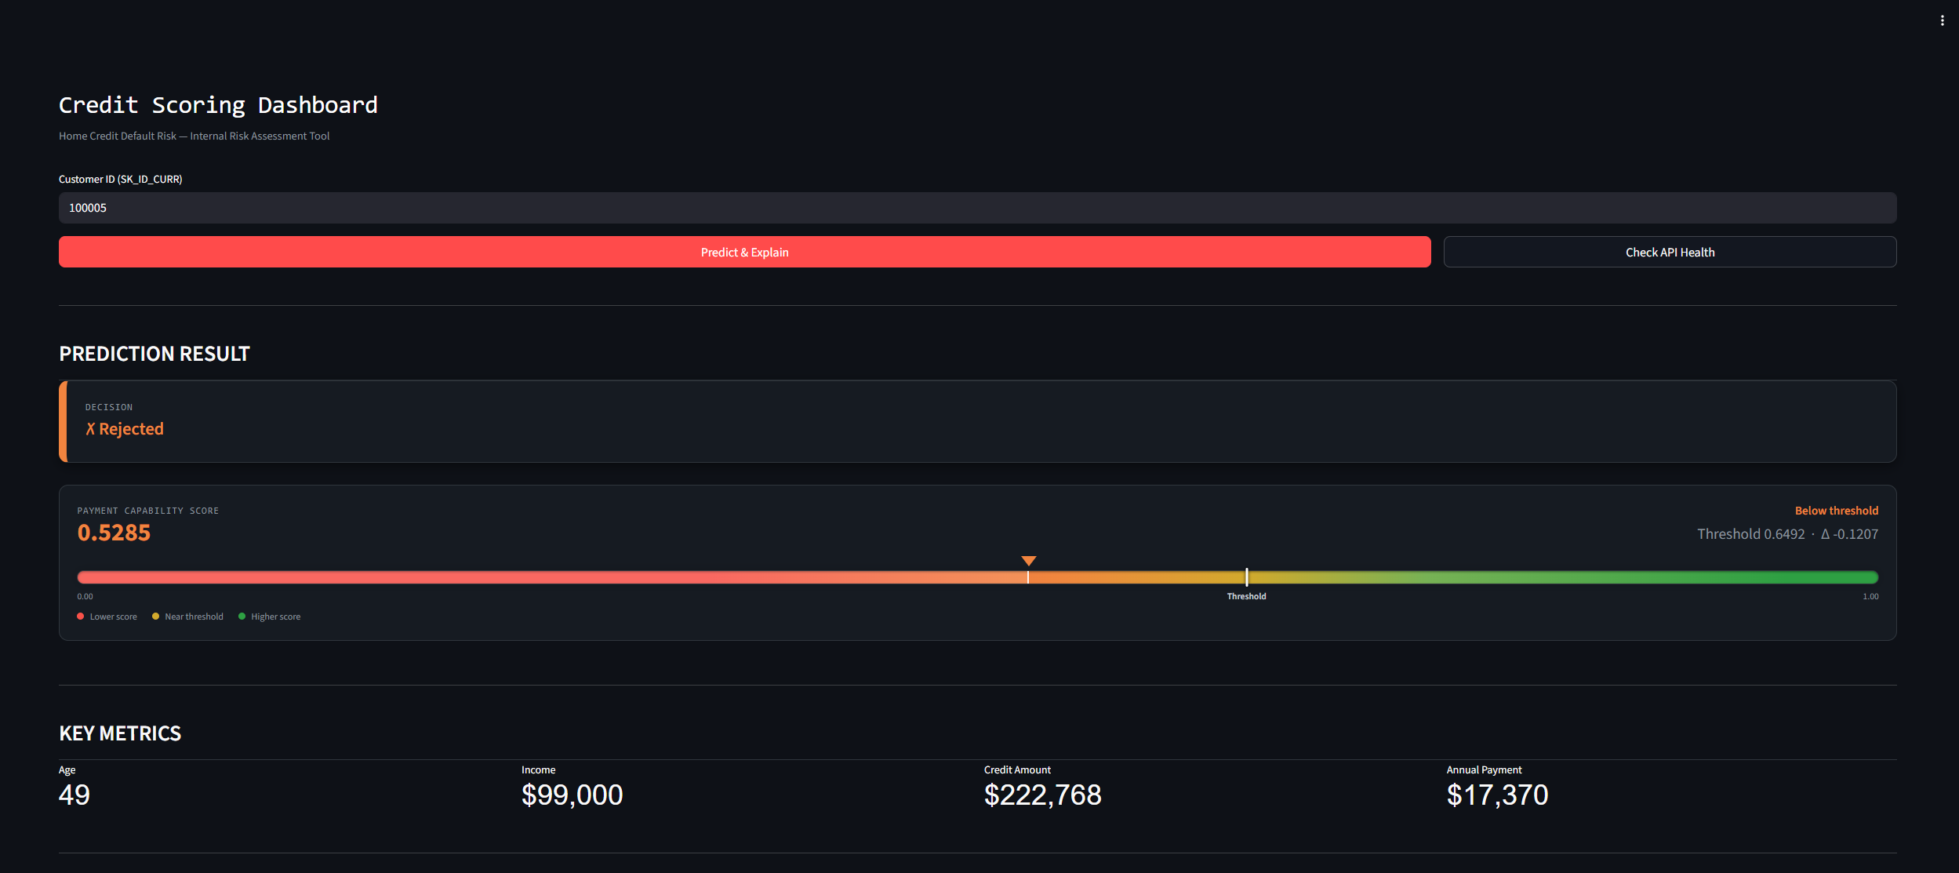
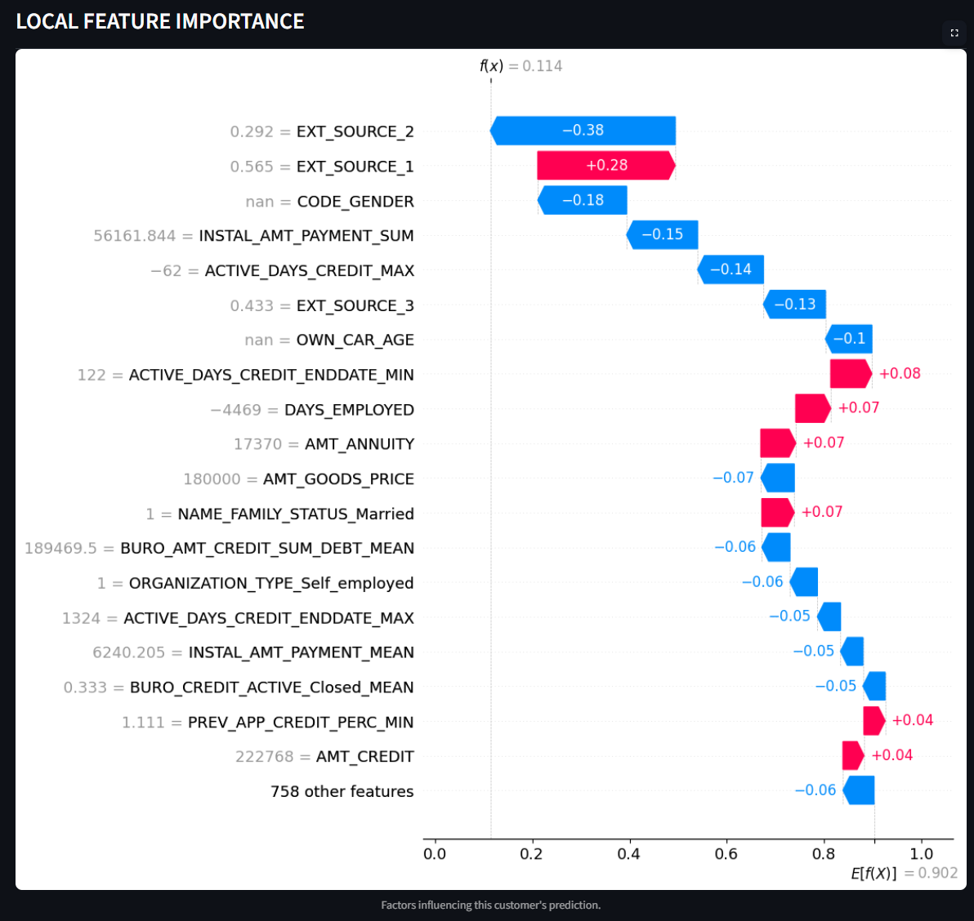
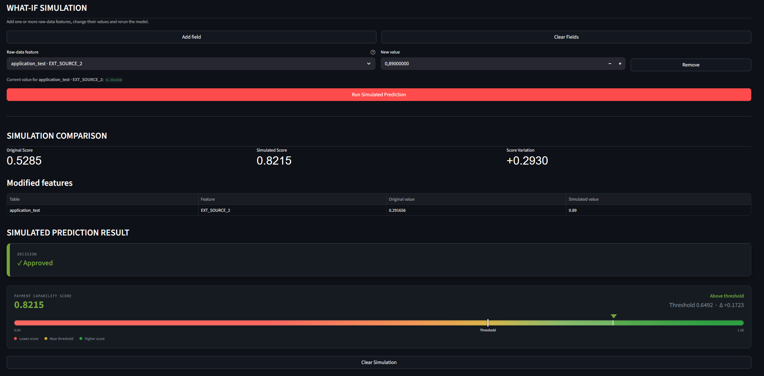
I) Dashboard de visualisation
https://scoring-api-bhx1.onrender.com
https://streamlit-ui-zuyw.onrender.com
Bright381/scoring-api

Slide 4
II) Veille technologique et POC
Hybrid Feature Combination of TF-IDF and BERT for Enhanced Information Retrieval Accuracy,
Aprilio et al. (DOI:10.31326/jisa.v8i1.2179)

Slide 5
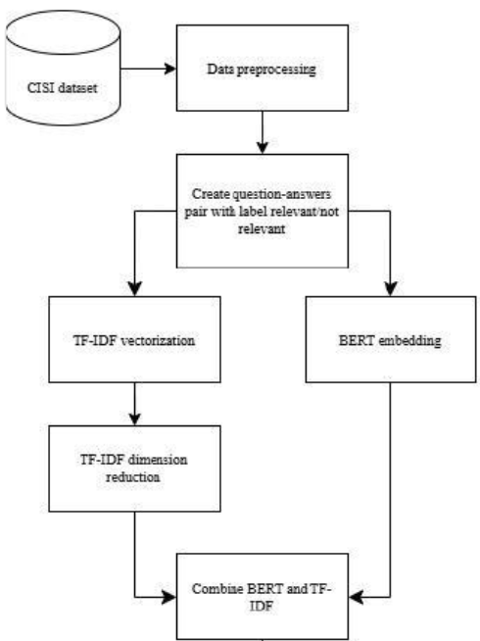
II) Veille technologique et POC

Slide 6
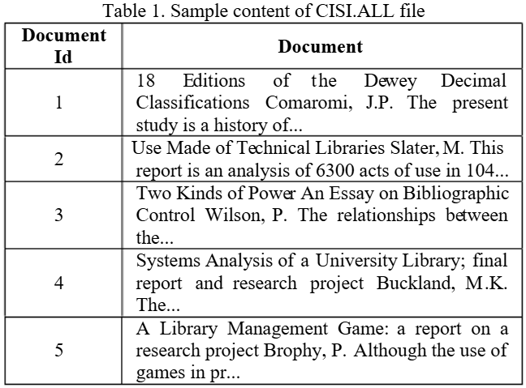
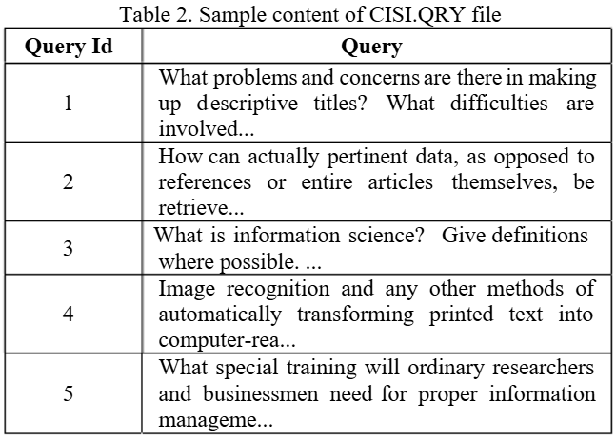
II) Veille technologique et POC

Slide 7
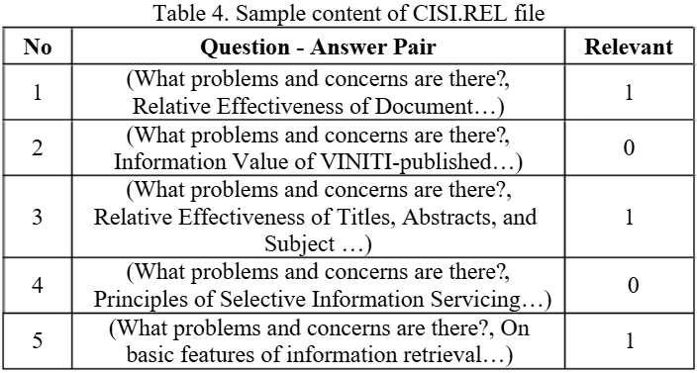
II) Veille technologique et POC

Slide 8
II) Veille technologique et POC
Fully-connected
Neural Network
Binary Classification

Slide 9
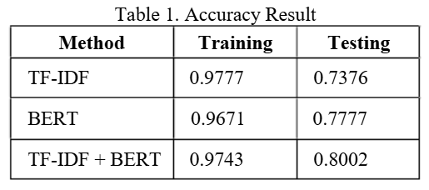
II) Veille technologique et POC

Slide 10
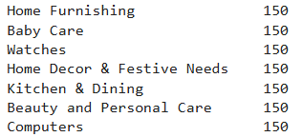
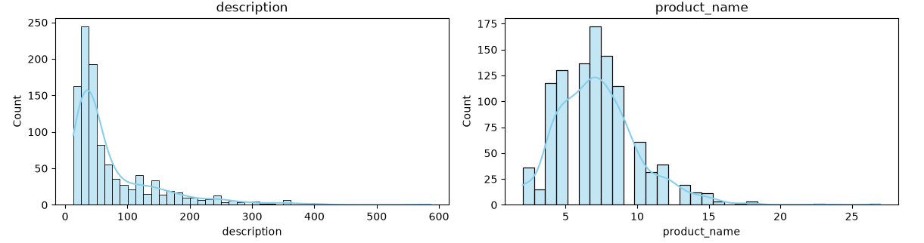
II) Veille technologique et POC
Dataset:
1050 produits destines à de la vente en ligne.
Nom, description et catégorie des produits.

Slide 11
II) Veille technologique et POC
Setting différent: jeu de données peu adapté…
Pas de concatenation des features Nom/Description et Classe
Pas de classification binaire → On considère nos 7 classes

Slide 12
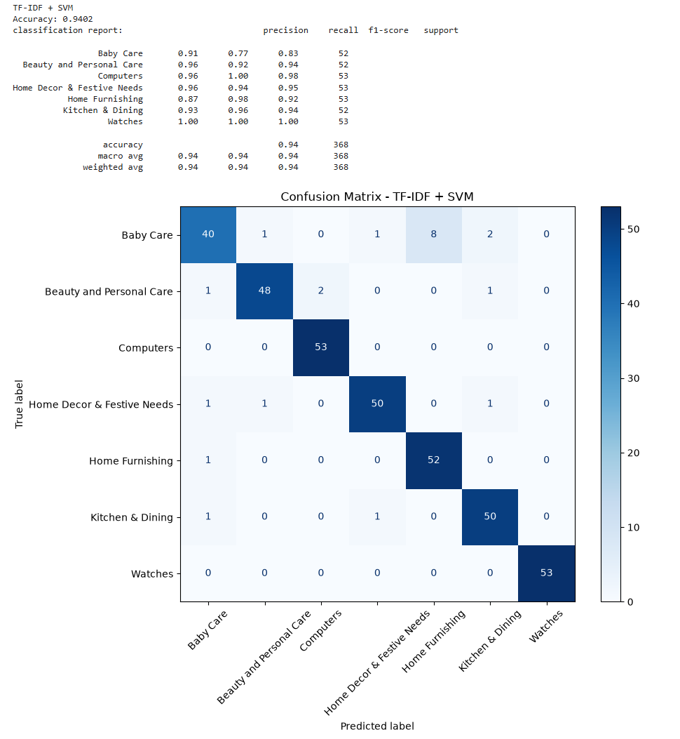
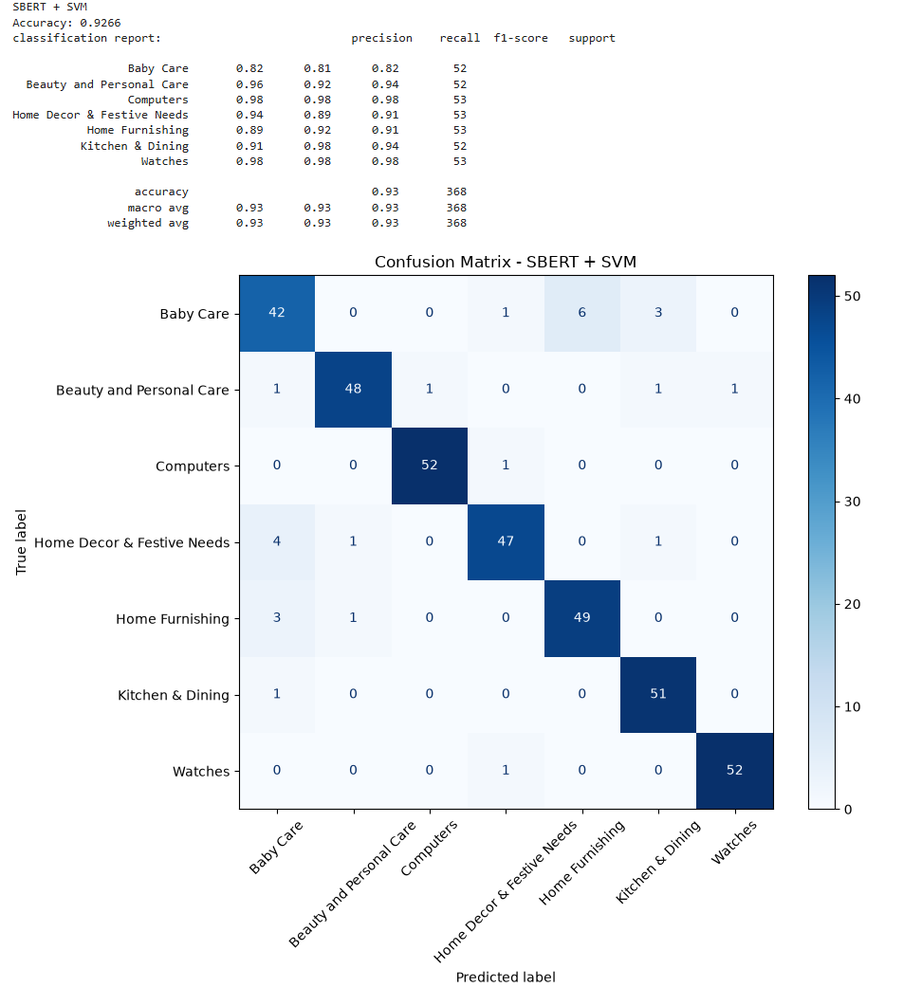
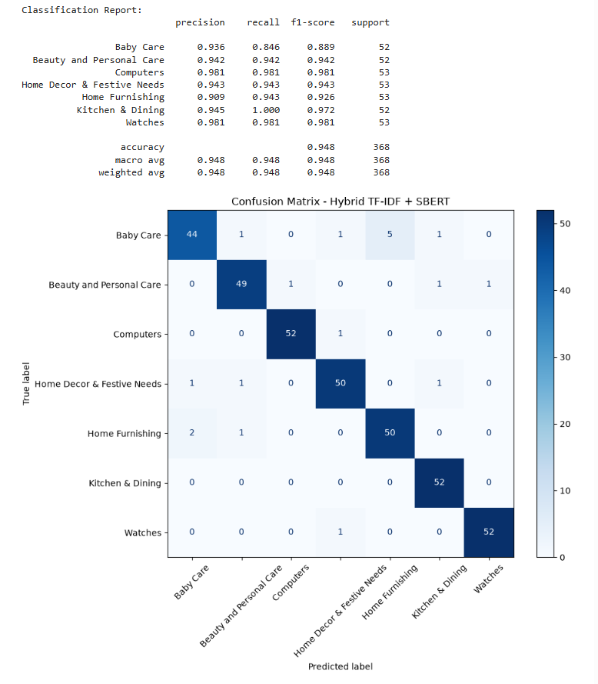
II) Veille technologique et POC

Slide 13
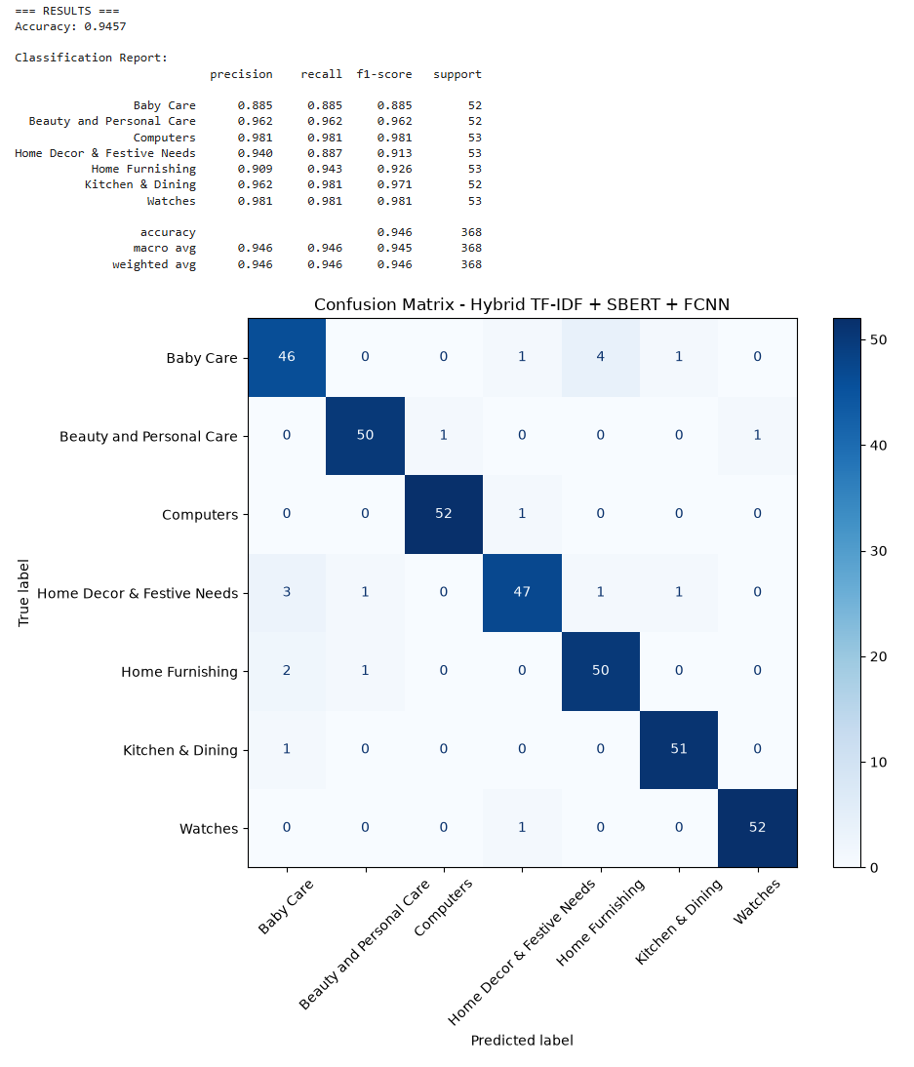
II) Veille technologique et POC

Slide 14
II) Veille technologique et POC
Conclusion
Résultats POC bons mais ne permettent pas de conclure à un gain.
Nécessité de travailler avec un jeu de données bien plus conséquent.
Article: Résultats intéressants mais des limites méthodologiques inhérentes au problème considéré:
→ classement plutôt que classification
poids SBERT et TF-IDF constants
explicabilité du modèle

